Slide 1
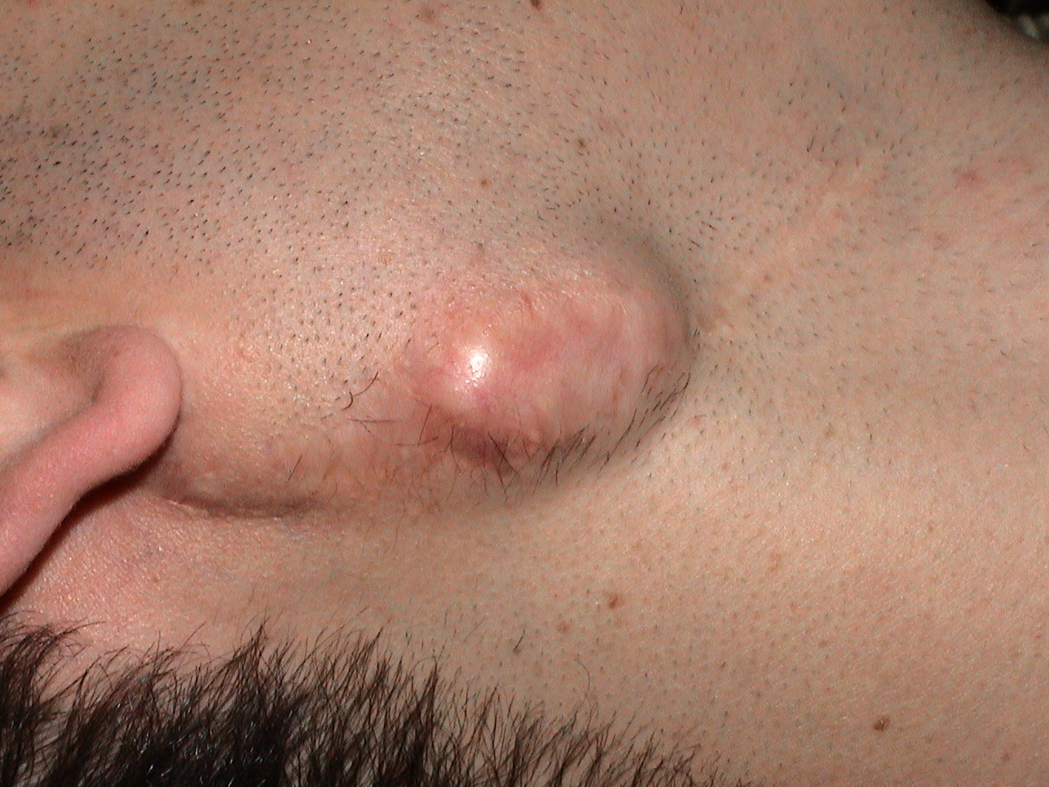
Parotis tümörü, deriye yapışıklık gösteriyor

Slide 2
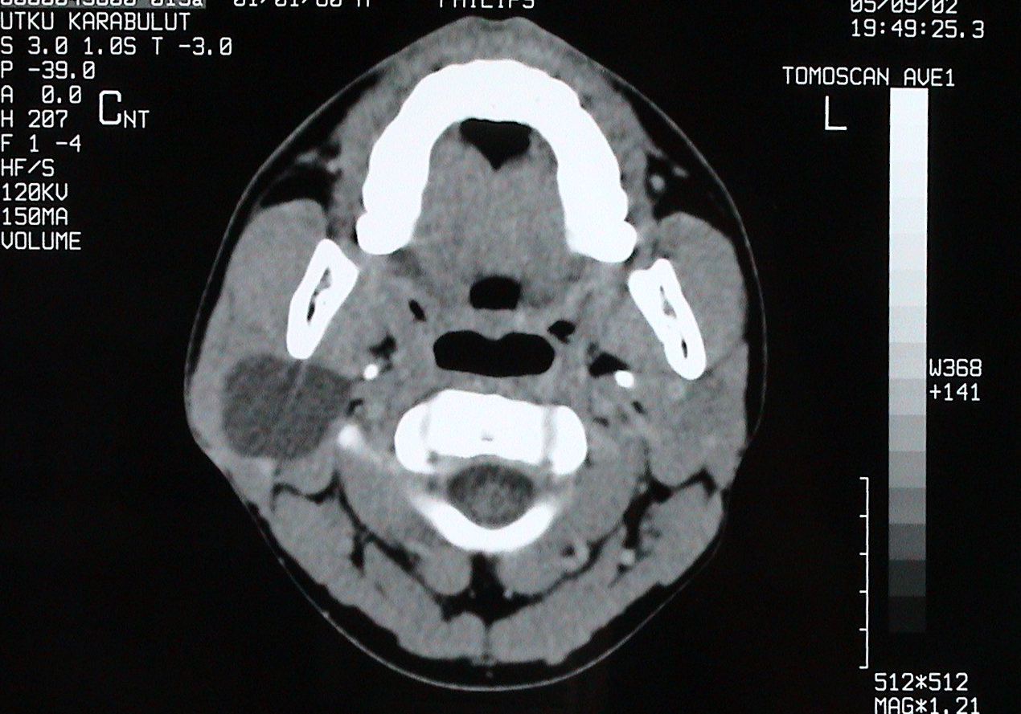
Sağ parotis bezinde kitle

Slide 3
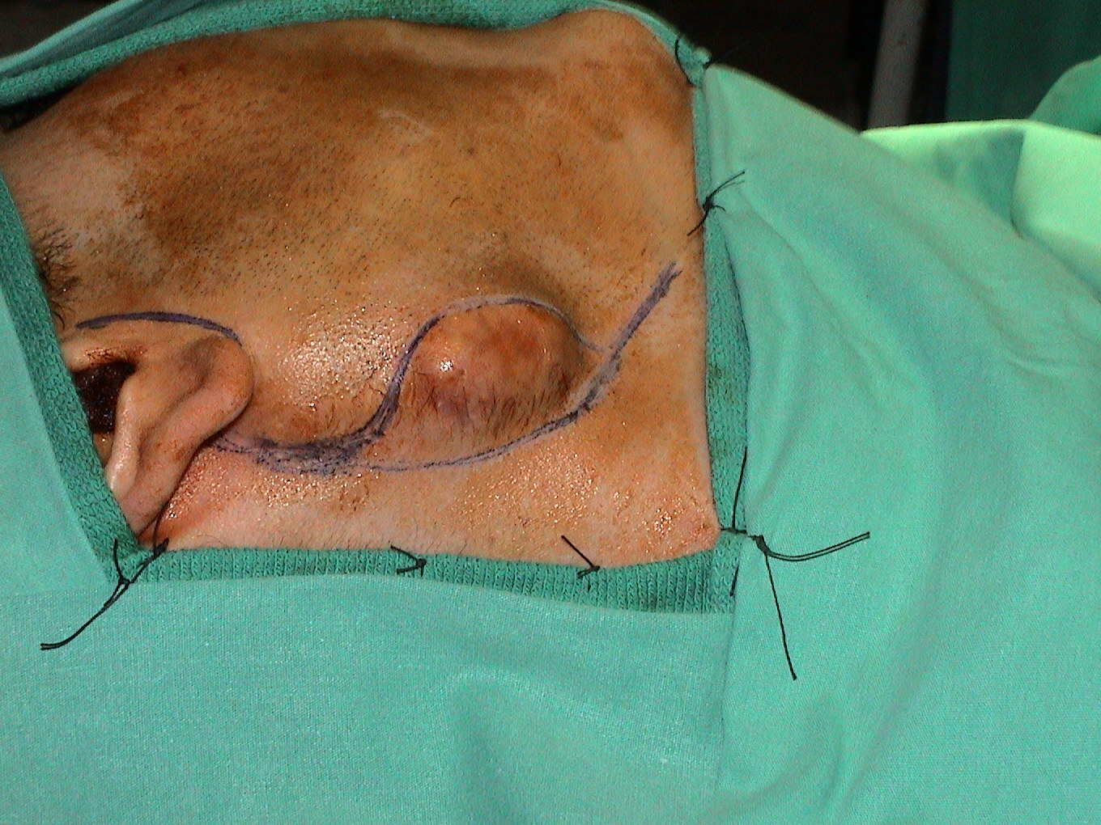
Ameliyat alanı işaretlenmiş

Slide 4
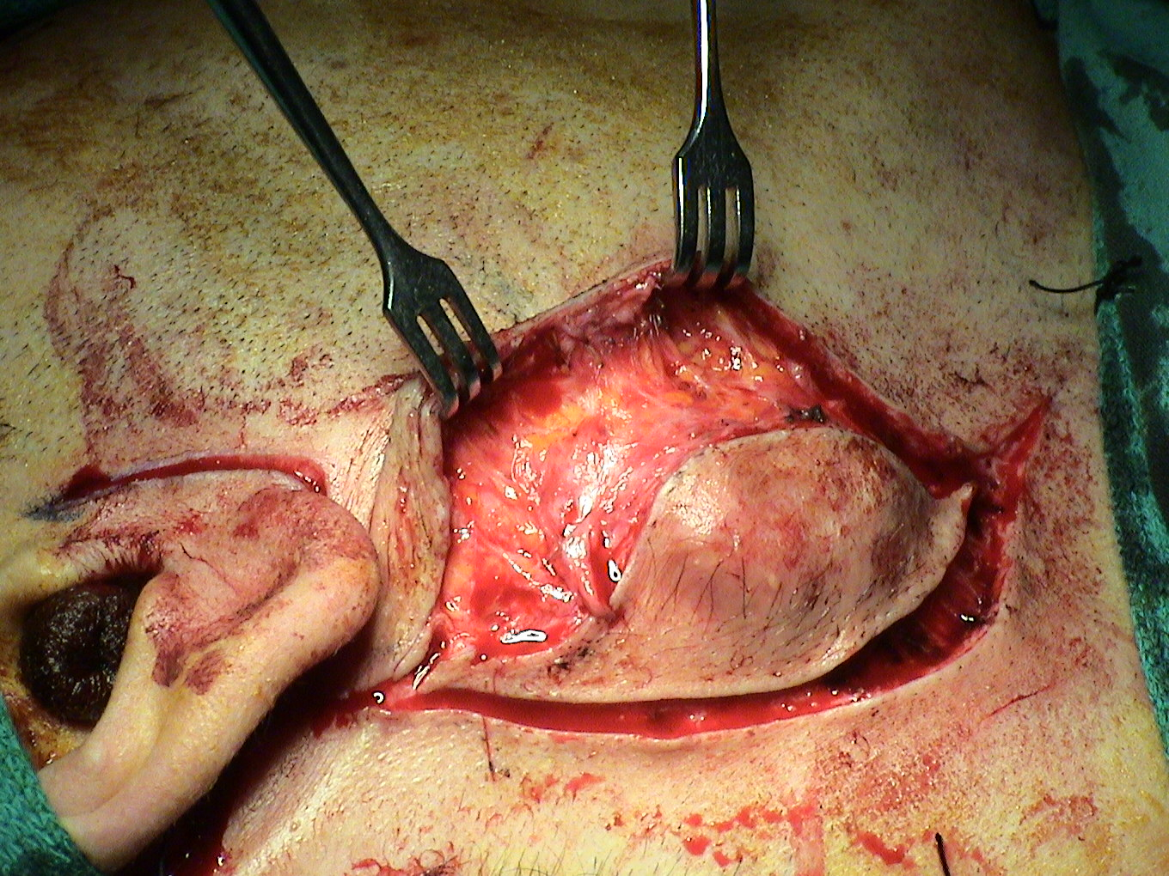
İnsizyon yapılmış, cerrahi alan ortaya konuluyor.

Slide 5
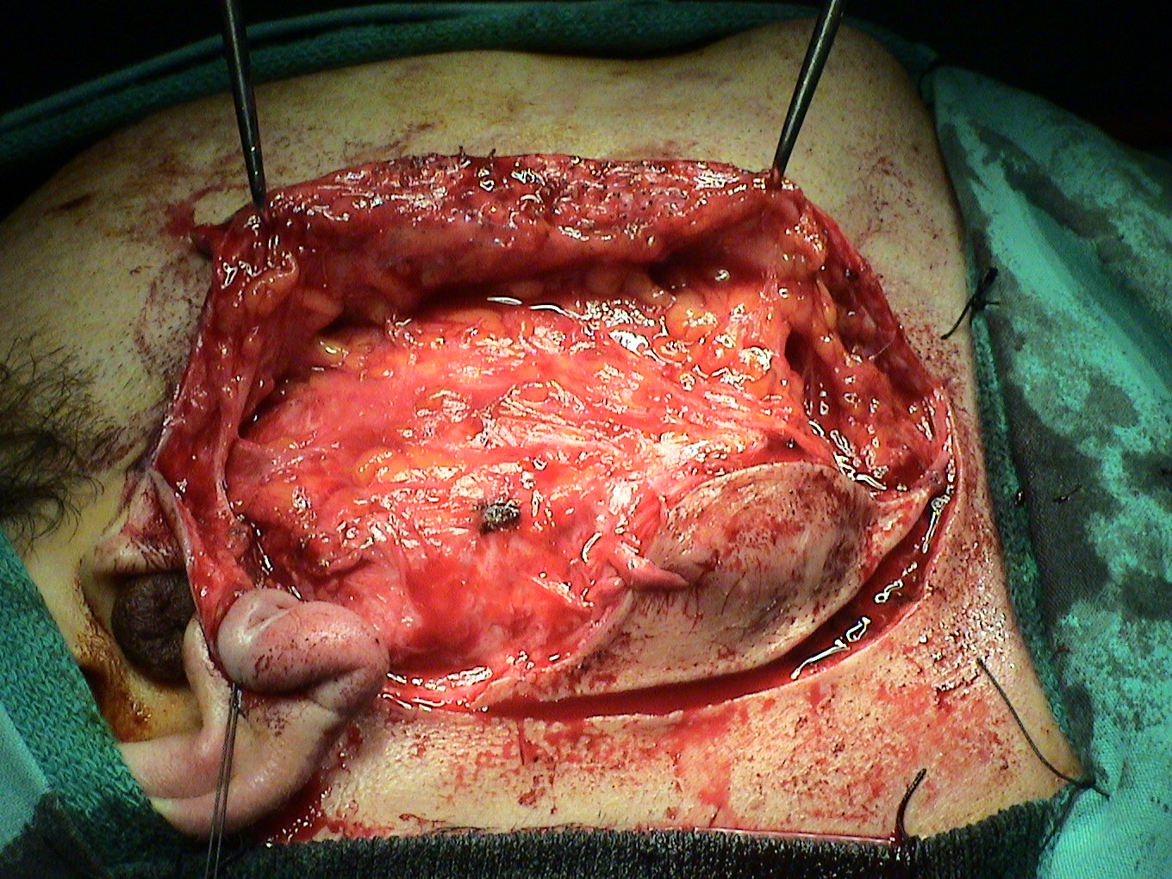
Cerrahi alan üzerini örten derinin flep şeklinde kaldırılması

Slide 6
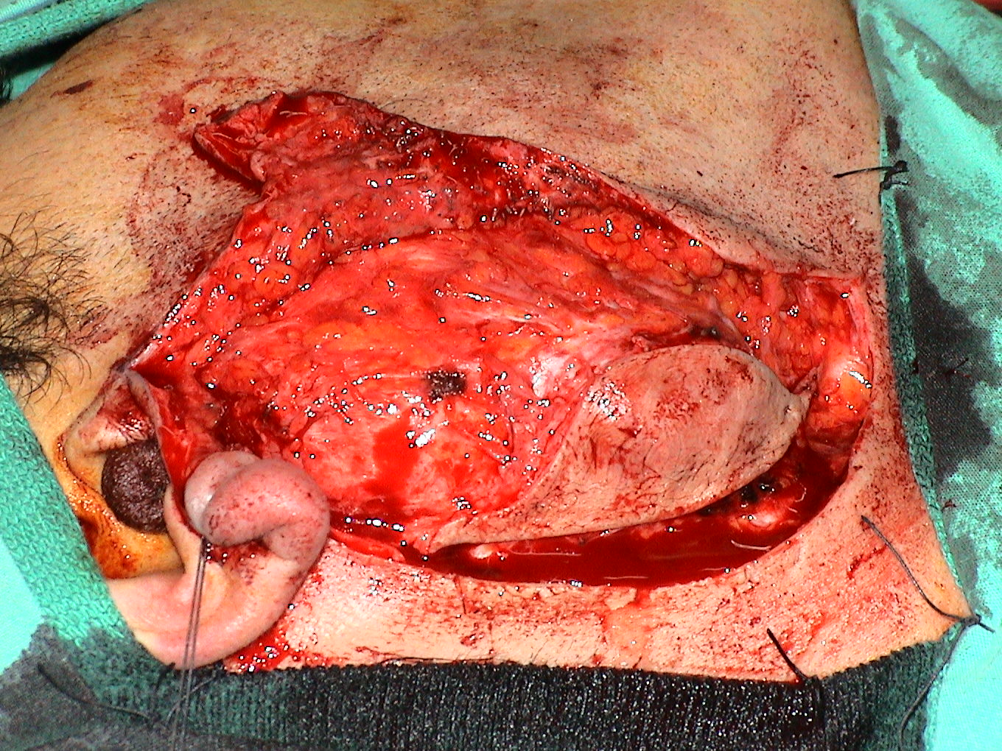
tümörle ilişkisi olan deri adasının cerrahiye dahil edilmesi

Slide 7
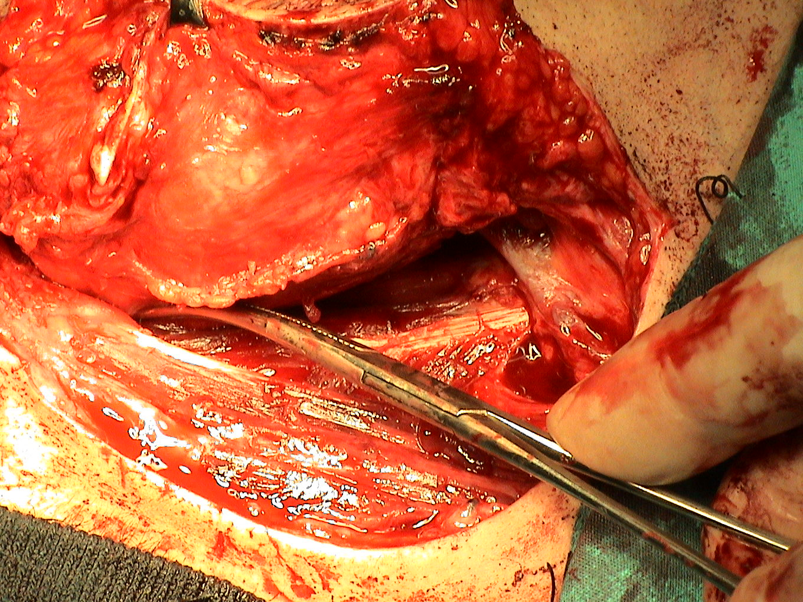
Yüz sinirinin ortaya konulması için çalışma

Slide 8
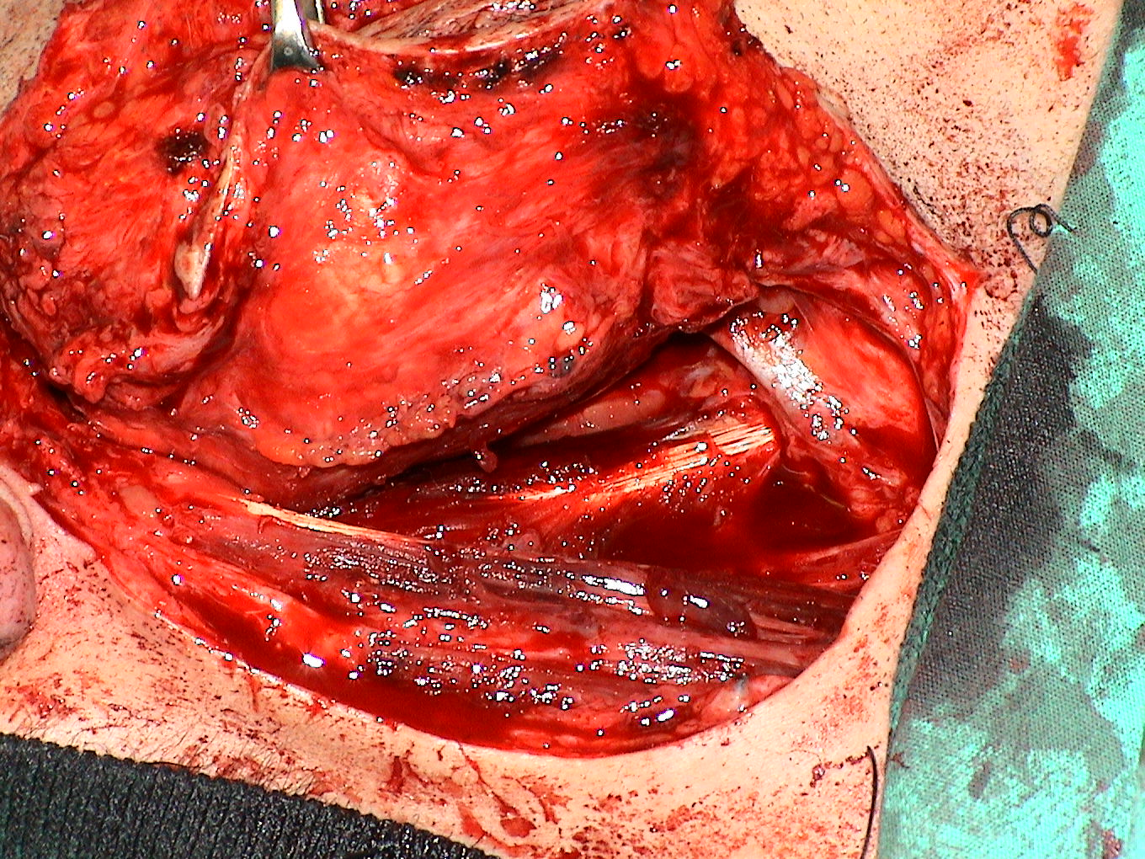
Tükrük bezi alanının ortaya konuluşu

Slide 9
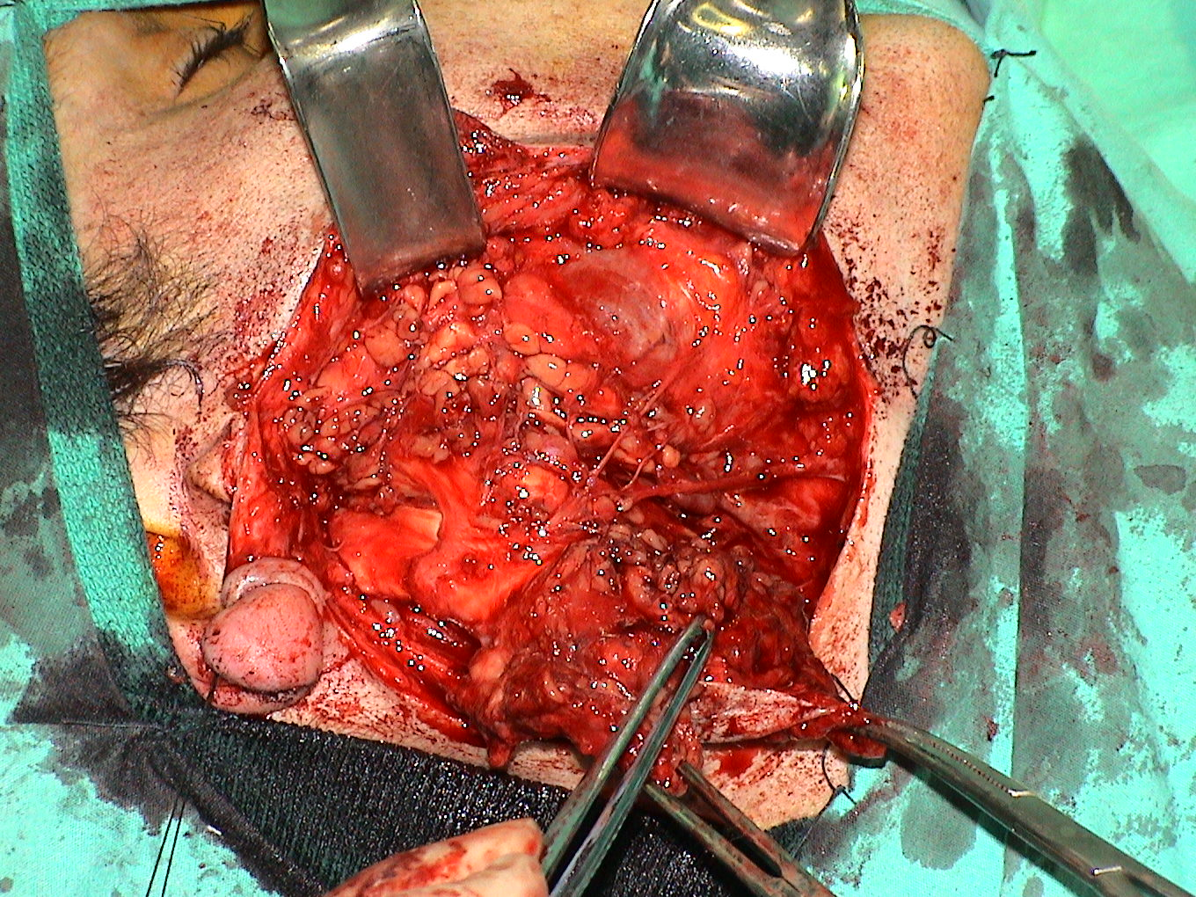
Tamamen ortaya konmuş cerrahi alan

Slide 10
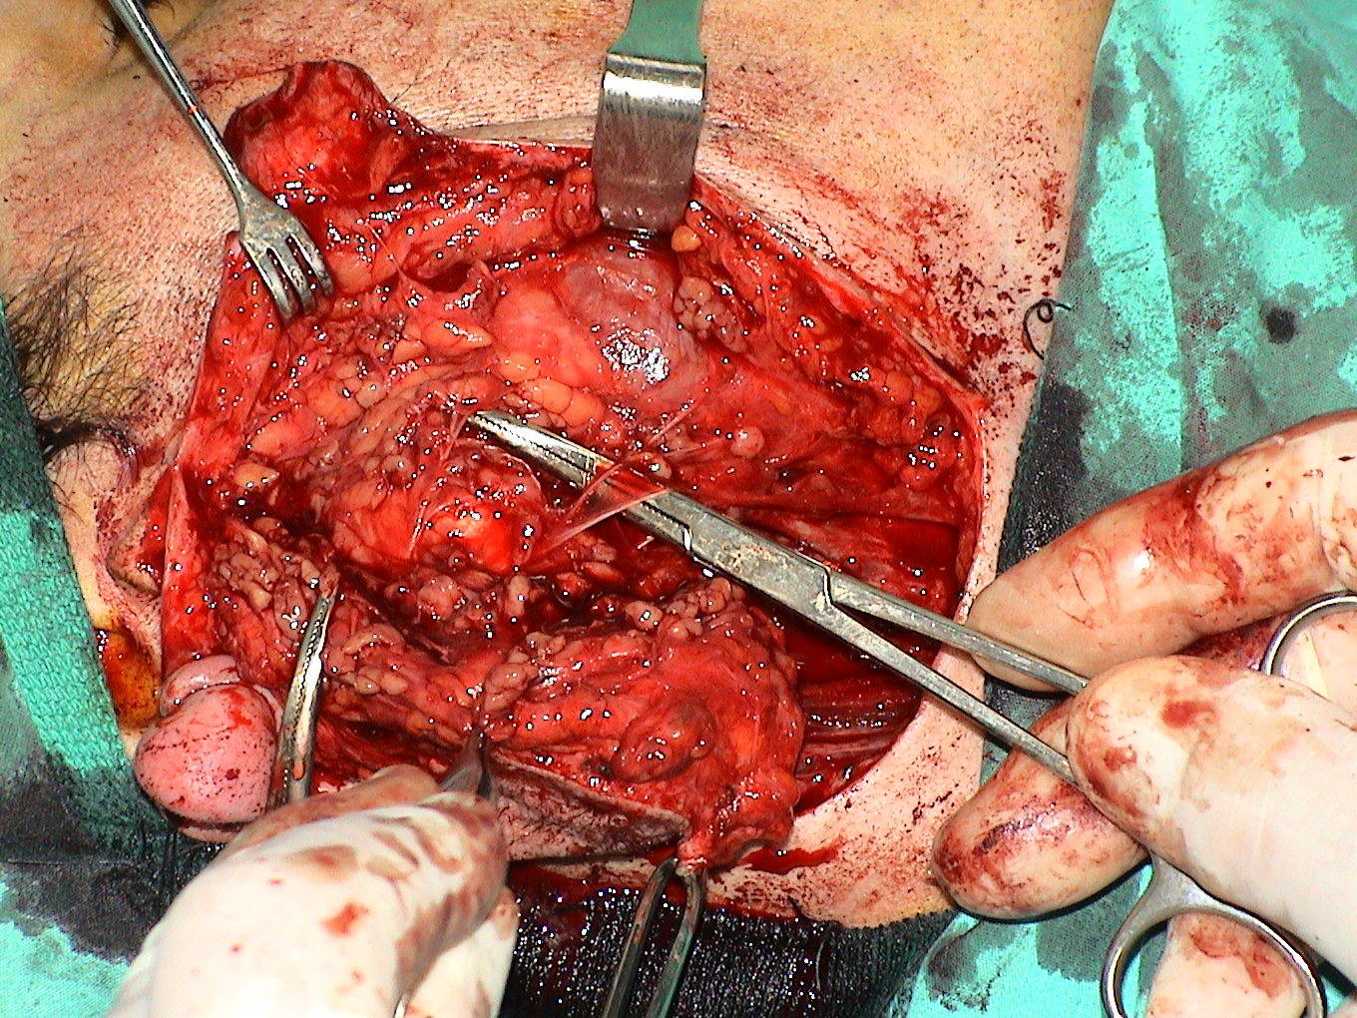
Yüz sinirinin tümörden sonraki uç dalları işaret edilmiştir

Slide 11
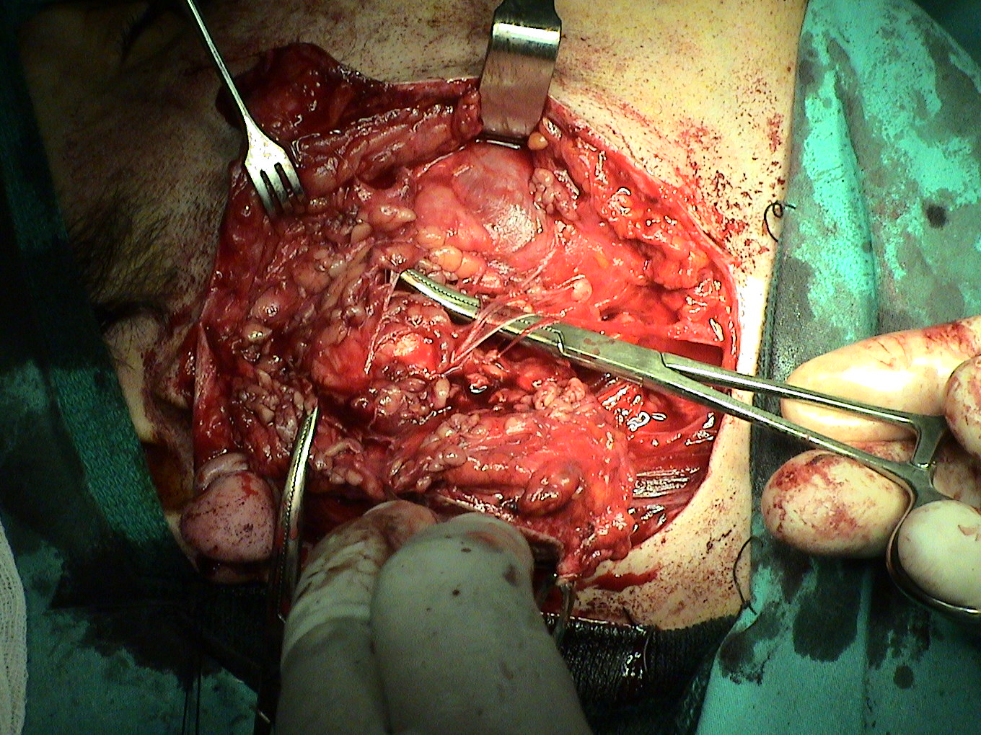
Derin lobdan gelişen tümör ve yüz siniri dalları

Slide 12
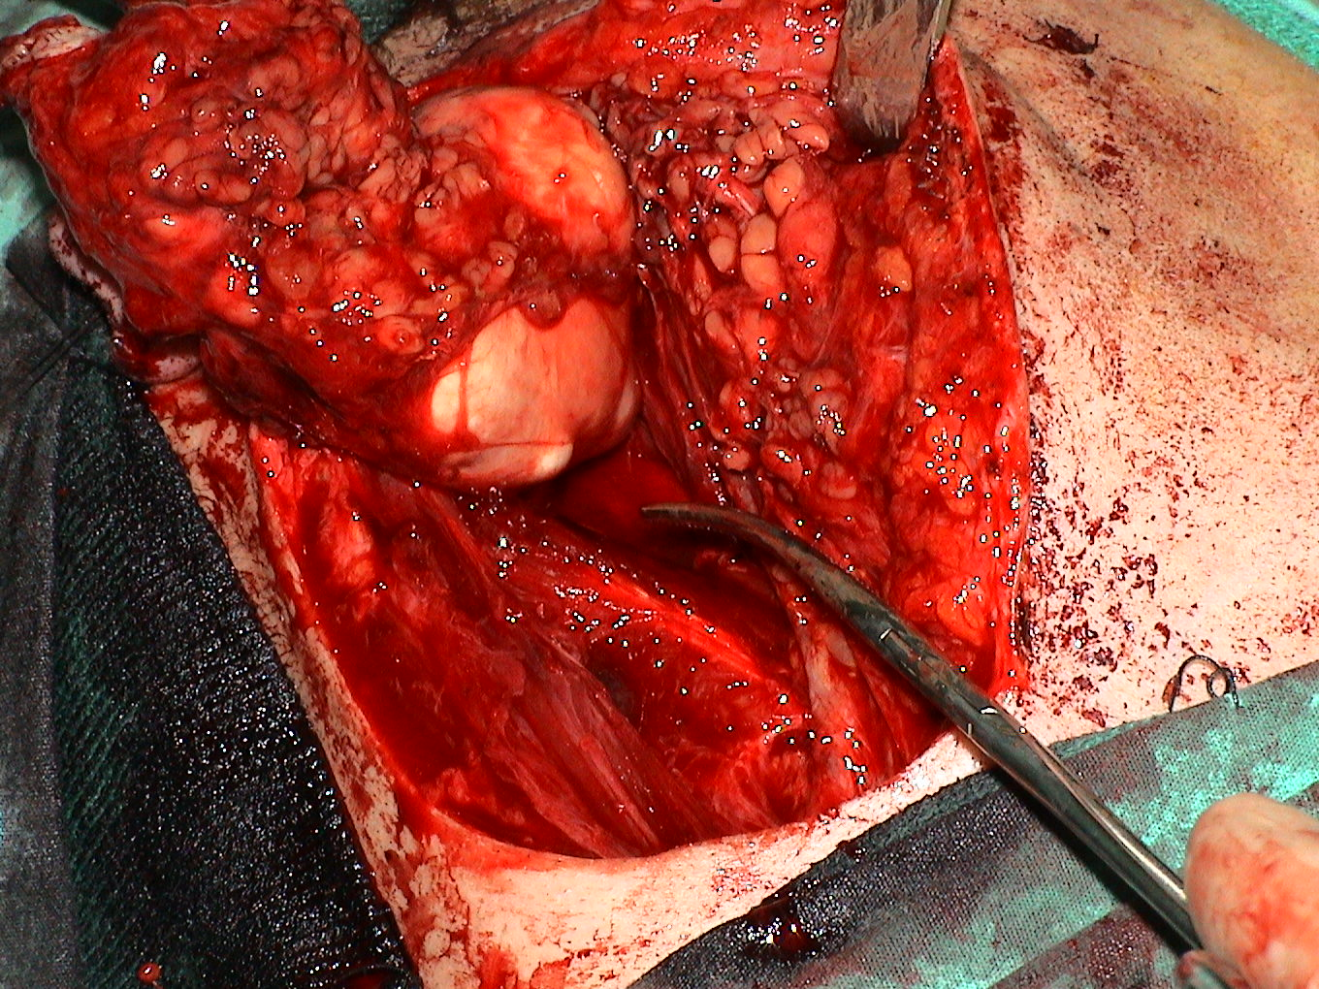
Yüz sinirini alttan iten tömöral patoloji

Slide 13
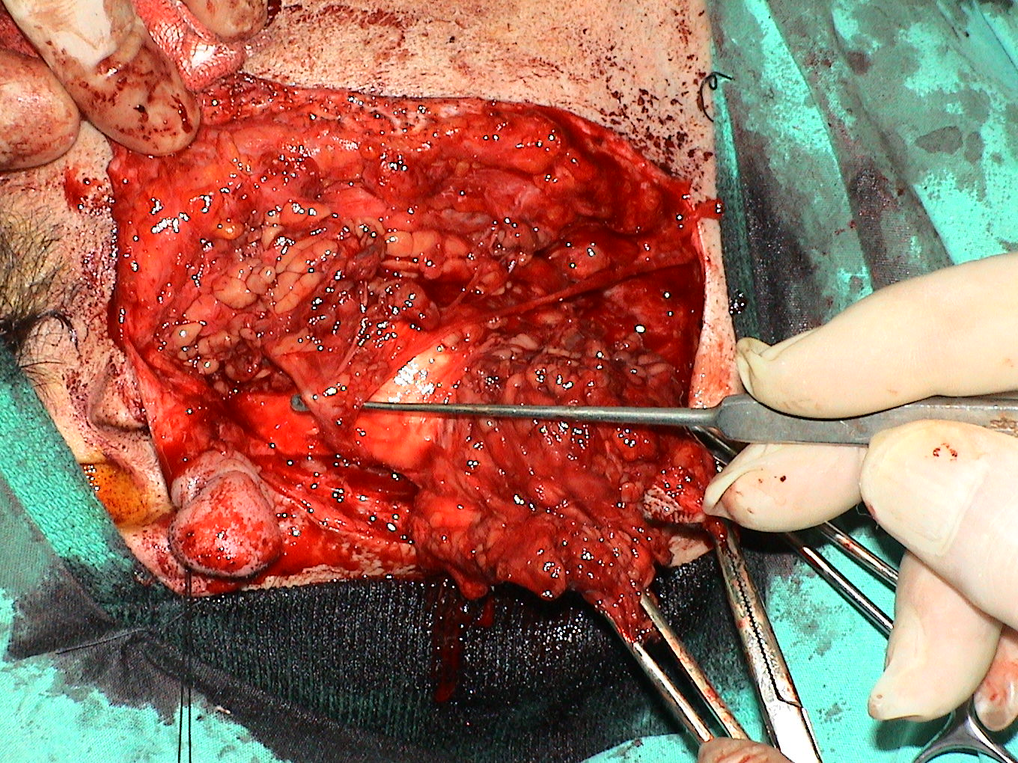
Yüz sinirini alttan iten tömöral patoloji
(aletle işaret edilen yüz siniridir.)

Slide 14
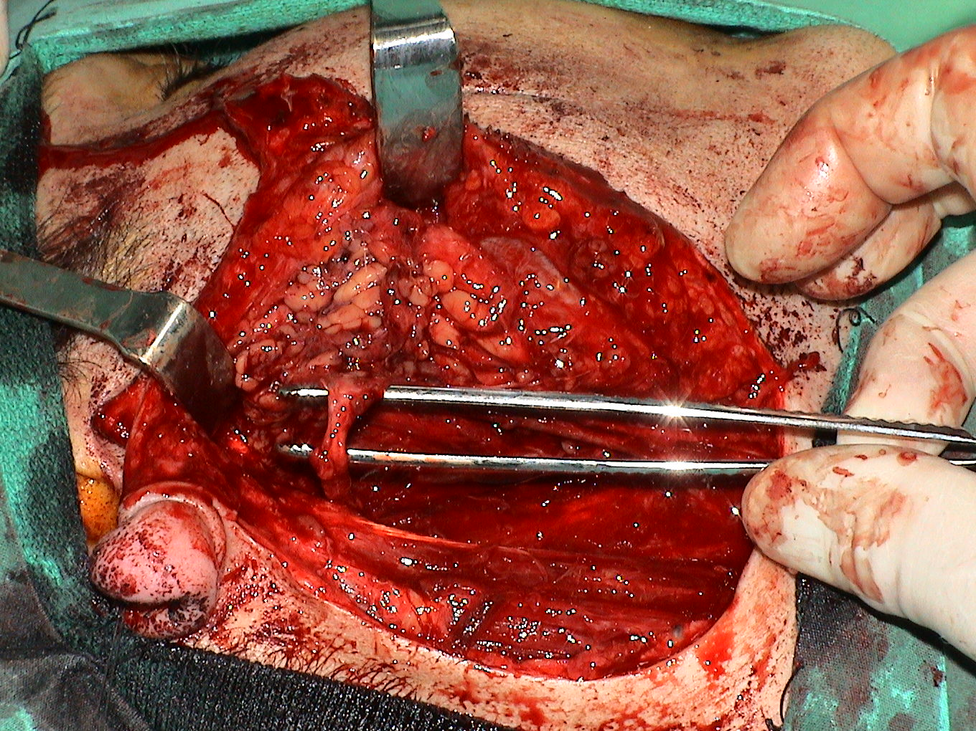
Tümör çıkartıldıktan sonra yüz siniri

